Slide 1

Aula 01
Tipos de dados
Exercícios Exemplos

Slide 2
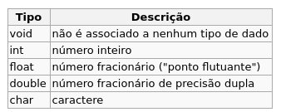
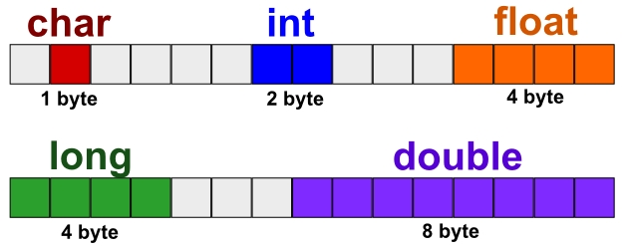
Tipos de dados primitivos
Linguagem C++:
Tamanho dos tipos:

Slide 3
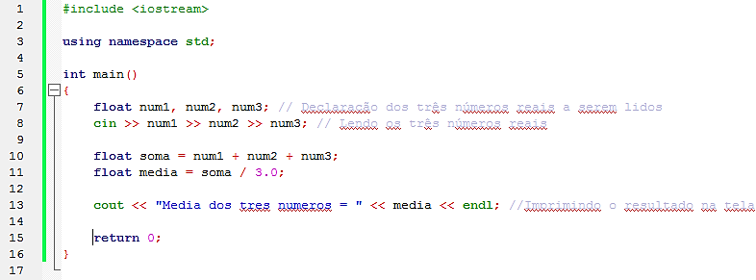
Média Simples
Faça um programa em C++ que leia três números reais e imprima a média aritmética entre eles.
Solução:

Slide 4
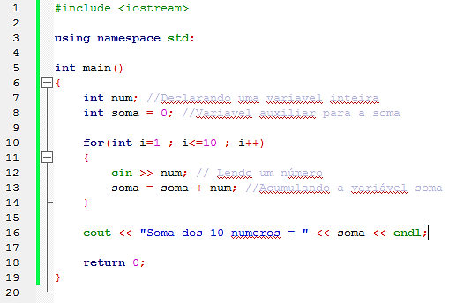
Soma
Faça um programa em C++ que leia 10 números inteiros e imprima a soma entre eles.
Solução:

Slide 5
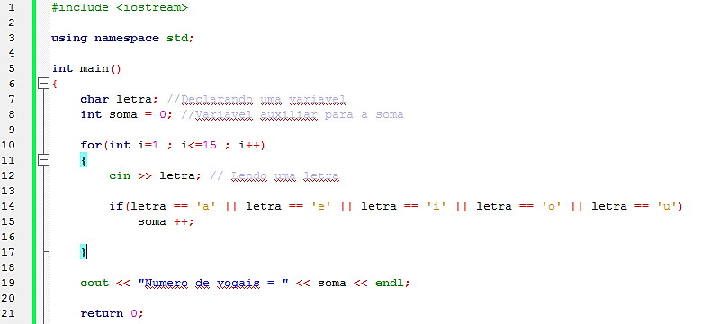
Letras
Faça um programa em C++ que leia 10 letras minúsculas e imprima o número de vogais entre elas.
Solução:

